Slide 1

Capacitação dos Servidores do Ministério do Trabalho e Emprego referente aos Termos de Execução Descentralizada (TED) SFC/DG/CGLOT/DIVTRU

Slide 2
Normativos
Norma de Regência: Decreto nº 10.426, de 16 de julho de 2020;
Decreto nº 8.180, de 30 de dezembro de 2013 – inseriu os arts. 12-A e 12-B no Decreto nº 6.170/2007;
Portaria Conjunta MP/MF/CGU nº 08, de 07 de novembro de 2012 - Aprova a minuta-padrão de Termo de Cooperação para Descentralização de Crédito.
Modelos e Minuta-padrão de TED https://www.gov.br/plataformamaisbrasil/pt-br/sobre-a-plataforma-mais-brasil/termo-de-execucao-descentralizada-ted/modelos-padronizados/modelos-e-minuta-padrao-de-termo-de-execucao-descentralizada
Notes:
PORTARIA SEGES/ME Nº 13.405, DE 1º DE DEZEMBRO DE 2021
Estabelece a obrigatoriedade de operacionalização dos termos de execução descentralizada, de que trata o Decreto nº 10.426, de 16 de julho de 2020, na Plataforma +Brasil.

Slide 3
Definição (Decreto nº 10.426/2020)
TED - Instrumento por meio do qual a descentralização de créditos entre órgãos e entidades integrantes dos Orçamentos Fiscal e da Seguridade Social da União é ajustada, com vistas à execução de programas, de projetos e de atividades, nos termos estabelecidos no plano de trabalho e observada a classificação funcional programática

Slide 4
Finalidade (art. 3º Decreto nº 10.426/2020)
I - execução de programas, de projetos e de atividades de interesse recíproco, em regime de colaboração mútua;
II - execução de atividades específicas pela unidade descentralizada em benefício da unidade descentralizadora; ou
III - ressarcimento de despesas.
Notes:
Ressarcimento de despesa - descentralização de crédito para reembolso por despesa realizada anteriormente pela unidade descentralizada.

Slide 5
Fases (art. 3º Decreto nº 10.426/2020)
O processo dos termos de execução descentralizada pode ser divido em três grandes fases:
Celebração;
Execução;
Avaliação dos resultados.
Notes:
Para Celebração, é necessário: (art 11):
I - ter motivação para a execução dos créditos orçamentários por outro órgão ou entidade;
II - aprovação prévia do plano de trabalho;
III - indicação da classificação funcional programática
IV - apresentação da declaração de compatibilidade de custos dos itens que compõem o plano de trabalho; e
V - apresentação da declaração de capacidade técnica da unidade descentralizada. (capacidade técnica ou competência institucional para executar o objeto)
A Execução pode ser realizada:
Em relação a execução do TED, ela deve ser realizada conforme o plano de trabalho e a funcional programática.
A forma de execução poderá ser:
I – diretamente pela unidade descentralizada (executora);
II - por meio da contratação de particulares, observadas as normas para licitações e contratos da administração pública; ou
III - descentralizada, (convênios, acordos, ajustes ou outros instrumentos congêneres, entidades privadas sem fins lucrativos, organismos internacionais ou fundações de apoio)
20 dias após a assinatura do TED as unidades descentralizadoras e descentralizadas deverão designar servidores para atuarem como fiscal do TED para monitorar e avaliar a execução do objeto.
Avaliação dos resultados é realizada por meio de relatório de cumprimento do objeto (unidade descentralizada tem 120 dias para apresentar o relatório).
A análise do relatório de cumprimento do objeto será realizado pela unidade descentralizadora, onde ela verificará se os resultados foram atingidos ou se o objeto foi realizado.
Caso o relatório não seja aprovado ou houve desvio de recursos, a unidade descentralizadora solicitará a descentralizada a instauração imediata de TCE.

Slide 6
Governo Federal
Total de TEDs: 26.256 instrumentos
Recursos financeiros celebrados: R$ 869 bilhões
Exercício: 2008 a 2024 (abril)
MTE
Total de TEDs: 34
Recursos financeiros celebrados: R$ 90 milhões

Slide 7
TEDs MTE
Unidade Descentralizadora | Instrumentos | Valor
FUNDACENTRO - FUND.JORGE DUPRAT/CTN/SEDE - SP | 4 | R$ 319.367,51
SECRETARIA DE INSPECAO DO TRABALHO - SIT | 14 | R$ 17.202.091,71
SECRETARIA DO TRABALHO | 11 | R$ 61.878.387,70
SUPERINTENDENCIA REGIONAL DO TRABALHO/MG | 3 | R$ 11.473.903,03
SUPERINTENDENCIA REGIONAL DO TRABALHO/SC | 2 | R$ 13.364,96
Total Geral | 34 | R$ 90.887.114,91

Slide 8
TEDs MTE

Slide 9

Trabalhos Realizados pela CGLOT
1 – Avaliação dos Termos de Execução Descentralizada (TED) celebrados pela União
Relatório de Avaliação nº 968146 https://eaud.cgu.gov.br/relatorios/download/1381924
2 – Avaliação do Contrato MCTI nº 05/2018
Relatório de avaliação nº 1180080 https://eaud.cgu.gov.br/relatorios/download/1192089

Slide 10
Trabalhos Realizados pela CGLOT
1 – Avaliação dos Termos de Execução Descentralizada (TED) celebrados pela União

Slide 11
Principais Achados do Relatório de avaliação dos TEDs
Ausência de uma categoria no campo “situação” no Siafi que indique que um TED teve sua prestação de contas aprovada ou rejeitada pela unidade descentralizadora.
Situação | Quantidade de Instrumentos | Instrumentos (%) | Valor Celebrado | Valor Celebrado (%)
ADIMPLENTE | 12.149 | 57,83% | R$ 65.552.375.055,41 | 69,11%
CANCELADO | 514 | 2,45% | R$ 1.225.585.420,24 | 1,29%
CONCLUIDO | 7.857 | 37,40% | R$ 25.198.599.673,70 | 26,56%
EXCLUIDO | 419 | 1,99% | R$ 2.710.984.720,65 | 2,86%
RESCINDIDO | 69 | 0,33% | R$ 171.416.306,22 | 0,18%
Total Geral | 21.008 | 100% | R$ 94.858.961.176,22 | 100,0%
Notes:
- O intuito foi avaliar a situação dos instrumentos celebrados com TED, onde foi realizado um comparativo dos instrumentos que se encontram na situação concluídos, cancelados, adimplentes, excluídos e rescindidos.
- Os instrumentos adimplentes e concluídos somam juntos mais que 95% dos instrumentos, com valores celebrados acima de R$ 90 bilhões.
- Nesse ponto, foi observado que o Siafi não tem um campo informando se o RCO foi aprovado ou rejeitado. Daí não foi possível avaliar a eficácia dos TEDs inseridos no Sistema

Slide 12
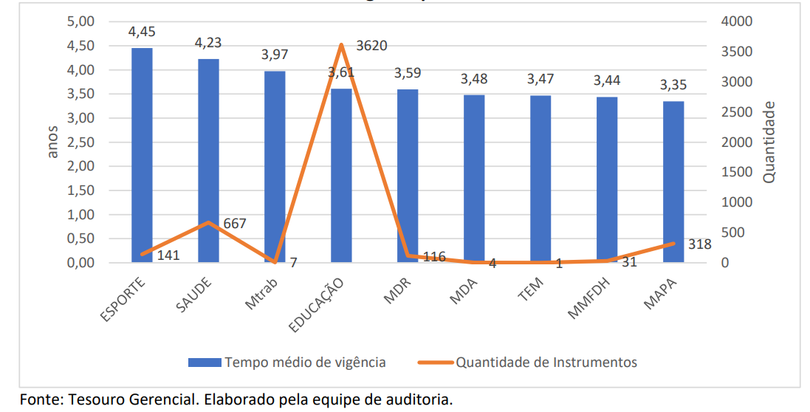
Achados do Relatório
Instrumentos celebrados com TED encontram-se com tempo médio de vigência de 3,37 anos.
Notes:
Neste ponto foi realizada uma análise do ciclo de vida dos TEDs, que vai do início da vigência até a data de conclusão do instrumento. Foram analisados 7.863 instrumentos concluídos.
Observou-se que o tempo médio de vigência dos TEDs é de 3,37 anos e que ao passar dos anos há uma tendência de queda no ciclo de vida deles
O exercício de 2010 tem o tempo de vigência mais alto com média de 9,23 anos. Não foi encontrado nenhum motivo específico pelo qual o tempo médio de vigência ficou tão alto.
Só tem 4 instrumentos nesse ano.

Slide 13
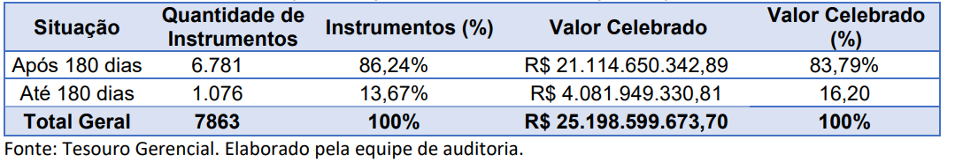
Achados do Relatório
Instrumentos com prazos de análise das prestações de contas acima de 180 dias, contrariando o Decreto nº 10.426/2020.
Prazo de análise do RCO (180 dias da entrega do RCO): 6.781 mil instrumentos concluídos estavam com os prazos acima de 180 dias (86% do total).
Notes:
Foi realizado um diagnóstico sobre o prazo de entrega e prazo de análise do relatório de cumprimento do objeto. Foram analisados todos os instrumentos concluídos no sistema.
Todos os instrumentos estavam com o prazo de 60 dias de entrega do RCO.
Porém, 6781 instrumentos estavam com os prazos de análise do RCO acima de 180 dias.

Slide 14
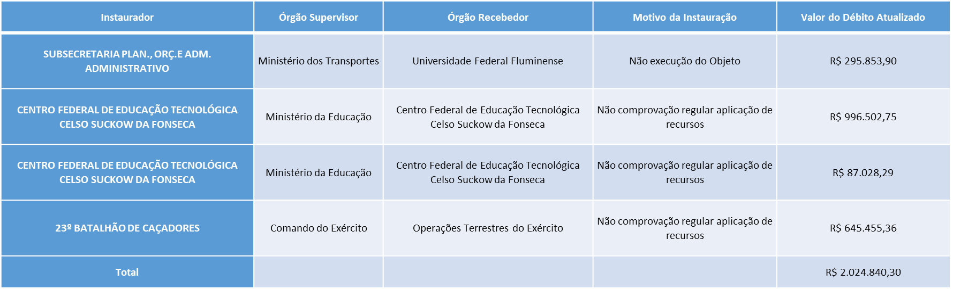
Achados do Relatório
Baixa quantidade de Tomadas de Contas Especiais (TCE) instauradas nos Instrumentos celebrados com TED.
Instrumentos com TCEs instauradas
Notes:
Foi realizado um levantamento dos instrumentos com TCE instauradas no poder executivo federal pelo não cumprimento do objeto pactuado ou não comprovação regular aplicação de recursos.
Ao analisar os 6.712 instrumentos com TCE instauradas, apenas 4 eram TEDs, ou seja, 0,059% do total. Sistemas e-TCE e sistema interno da CGU.

Slide 15
Achados do Relatório
Fragilidades na execução dos TEDs celebrados pelo Ministério da Economia com a Enap, tais como: TED com excesso de descentralizações; subcontratação de terceiros para execução total do objeto, data limite de designação de fiscais de TED expirada.
Amostra de 8 processos de forma aleatória não probabilística.
Fragilidades encontradas: Processos de TED com excesso de descentralização da execução do objeto, contrariando os princípios da eficiência e economicidade; Processo de TED com subcontratação de terceiros para execução total do objeto; e Data limite para designação de fiscais de TED expirada.
Notes:
Nesse ponto, foram avaliados processos em que o Ministério da Economia participou como unidade descentralizadora, e a Enap como unidade descentralizada, para verificar se os processos estavam adequados em relação à legislação. A intenção era verificar a regular execução dos TEDs celebrados entre as partes. Ressalta-se que foi realizada uma amostragem de 8 processos de forma aleatória não probabilística.
1 – Processos em excesso de descentralização:
Aqui foi verificado que 02 TEDs encontram-se com excesso de descentralização, onde a Escola Nacional de Administração Pública (Enap) descentralizou parte da execução para uma Fundação de Apoio e essa contratou terceiros para ajudar na execução do objeto.
Esse excesso vai de encontro com os princípios da eficiência e economicidade, uma vez que demanda tempo na abertura de processos, no aumento do custo “homem-hora” do servidor, no aumento da burocracia, na demora da execução do objeto e, podendo impactar negativamente no atingimento dos resultados esperados no projeto.
2 - Subcontratação de terceiros para execução total do objeto
Vai de encontro com o § 4º do art. 1º da Lei nº 8.958, de 20 de dezembro de 1994: “é vedada a subcontratação total do objeto dos ajustes realizados pelas IFES e demais ICTs com as fundações de apoio, com base no disposto nesta Lei, bem como a subcontratação parcial que delegue a terceiros a execução do núcleo do objeto contratado.”
E do art. 10 do Decreto nº 7.423, de 31 de dezembro de 2010, diz que “é vedada a subcontratação total do objeto dos contratos ou convênios celebrados pelas IFES e demais ICTs com as fundações de apoio, bem como a subcontratação parcial que delegue a terceiros a execução do núcleo do objeto contratado.”
Acórdão TCU nº 2731/2008 – Plenário, foi determinado às fundações de apoio para efetuar ações que:
“VII – abstenham-se de efetuar, nos contratos e convênios com IFES regidos pela Lei nº 8.958/1994, a subcontratação total do objeto ou mesmo a subcontratação das parcelas mais relevantes, tendo em vista a caracterização de burla às exigências do art. 37 da Constituição Federal e à aplicação da Lei nº 8.666/1993, alertando seus dirigentes que a contratação de fundação de apoio em desconformidade com essas regras poderá ensejar a declaração da inidoneidade da fundação de apoio para participar, por até cinco anos, de licitação/contratação na administração pública federal (art. 46 da Lei nº 8.443/1992).”
03 – Data limite para designação de fiscais do TED expirada.
O art. 17 da 10.426 informa o prazo de 20 contado da data de celebração para designar agentes públicos para atuar como ficais titulares e suplentes dos TEDs.
Verificou-se que os TEDs nº 03/2020 e nº 01 SDIC/SEPEC/ME/2020 estavam com prazo de designação dos fiscais expirado.

Slide 16
Recomendações
Recomendação para o Ministério da Economia providenciar junto à STN a inserção de uma categoria no campo “situação”, na área das transferências, dentro do Siafi, que classifique as prestações de contas dos TEDs como rejeitadas ou aprovadas pela unidade descentralizadora.
Recomendação para a ENAP, como unidade descentralizada, instituir mecanismos de monitoramento e acompanhamento para evitar o excesso de descentralização da execução do objeto e deixar de realizar a subcontratação para execução total do objeto ou execução parcial do núcleo do objeto.
Recomendação para a ENAP e ME observarem os prazos para designação dos fiscais e suplentes dos TEDs previstos no Decreto nº 10.426/2020.
Notes:
Todas as recomendações foram implementadas. A principal delas foi a implementação de eventos contábeis no SIAFI para registro de prestação de contas.
Evento Contábil n° 580702 – Comprovação - REG COMPROVACAO TED (TRANSFGOV), que é a entrega do Relatório de Cumprimento do objeto;
Evento Contábil n° 580704 – Aprovação - REG APROVACAO TED (TRANSFGOV), Registro da aprovação de TED, com baixa de ativo e passivo vinculado, pela análise do relatório de cumprimento do objeto;
Evento Contábil n° 580705 - Conclusão - REG CONCLUSAO TED (TRANSFGOV ), que é o registro da conclusão do TED, após ocorrer o registro da aprovação do relatório de cumprimento do objeto.
Evento Contábil n° 580441 – Conclusão – BAIXA PROG ORÇAM TED (TRANSFGOV), que é a baixa da programação orçamentaria de TED - TRANSFERE.GOV, por conclusão ou cancelamento;
Evento Contábil n° 580721 - Não Liberado/Recebido ou Devolvido - REG NAO LIB/DEV TED(TRANSFGOV), que é o registro de valor não liberado/recebido ou devolução de recursos de TED, pela prestação de contas.
f) Evento Contábil n° 580722 – Impugnação - REG IMPUGNACAO TED (TRANSFGOV), que é o registro de impugnação do TED, pela reprovação do relatório de cumprimento do objeto da transferência; e
Evento Contábil n° 580724 - Inadimplência Efetiva pela não entrega do relatório de cumprimento do objeto - REG INADIMPLEN TED(TRANSFGOV), que é o registro de inadimplência efetiva do TED, pela não entrega do relatório de cumprimento do objeto.

Slide 17
Conclusão
As principais causas identificadas no trabalho foram ausência de capacidade operacional dos órgãos descentralizadores em realizar as análises das prestações de contas.
Ausência sistemática de acompanhamento e avaliação das unidades descentralizadoras e descentralizadas do TED para verificar se há subcontratação total do objeto ou subcontratação parcial que delegue o núcleo do objeto do contrato.
Não observação, pelos responsáveis, dos prazos referentes a designação dos fiscais no atual Decreto de TED.
Ausência de capacidade operacional dos órgãos descentralizados no monitoramento dos TEDs.

Slide 18
Trabalhos Realizados pela CGLOT
2 – Avaliação do Contrato MCTI nº 05/2018

Slide 19
Principais Achados do Relatório de Avaliação do
Contrato nº 05/2018 - MCTI
Fragilidades na celebração dos TEDs, tais como: deficiência na instrução processual da documentação necessária para formalização e inconsistências nos prazos de vigência.
Deficiências na fiscalização dos TEDs: inexistência de designação ou designação fora do prazo de fiscais titulares e suplentes; e ausência ou atraso na entrega do relatório de cumprimento do objeto.
Notes:
Foi observado que dos 16 TEDs analisados, 04 não possuíam a documentação obrigatória para a celebração dos TEDs; e 03 estavam com inconsistências em relação ao prazo de vigência.
Dos 16 instrumentos, 07 não possuíam ato formal de designação dos agentes públicos para atuarem como fiscais dos TEDs e 02 encontravam-se fora do prazo estipulado em normativo. (20 dias a partir da celebração do TED)
Dos 16 instrumentos, 02 encontravam-se sem o relatório de cumprimento do objeto e 05 foram entregues fora do prazo estipulado em normativo ou no plano de trabalho com média de atraso na entrega de 160 dias.

Slide 20
Principais Achados do Relatório de avaliação do
Contrato nº 05/2018 - MCTI
Celebração de TED para execução de ações de comunicação social fora da competência institucional do MCTI.
Falta de aderência entre o que foi pactuado nos planos de trabalho dos TEDs e o que foi executado.
Notes:
O MCTI firmou TEDs para executar ações de comunicação social com outros ministérios, porém o órgão não possui competência institucional e nem capacidade técnica para executar tal ação. Para ter condição para celebrar o TED a unidade descentralizada (MCTI) deve apresentar a declaração de capacidade técnica para executar o objeto. Esse documento atesta que o órgão possui capacidade técnica e competência institucional para executar o objeto, porém o MCTI não possui essas competências. O MCTI utilizou o contrato nº 05 como guarda-chuva para realizar os TEDs com os outros ministérios.
Conforme o Decreto nº 10.426, a execução dos produtos e serviços pactuados devem estar conforme o plano de trabalho, porém dos 16 processos, constatou-se que 01 deles apresentou execução em consonância com o Plano de Trabalho. Os demais TEDs foram executados em desconformidade com o pactuado, seja por execução a maior ou menor, execução de itens não previstos ou inexecução de itens.

Slide 21
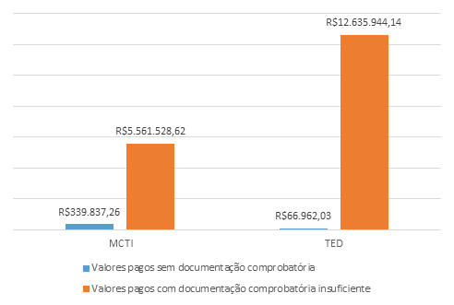
Principais Achados do Relatório de Avaliação do
Contrato nº 05/2018 - MCTI
Pagamentos por itens sem comprovação de entrega e com documentação comprobatória em desacordo com o Edital.
Notes:
Em relação ao recebimento dos produtos e serviços, verificou-se que foram realizados pagamentos para 03 itens do plano de trabalho sem comprovação de entrega.
Além disso, verificou-se que houve processo de pagamentos para 311 itens de execução em que a documentação encaminhada pela empresa contratada se mostrava inadequada ou incompleta, totalizando potencial prejuízo de R$ 12.635.944,14.

Slide 22
Recomendações
Apurar a responsabilidade pela prática de atos realizados durante as fases de planejamento e de execução do Contrato nº 05/2018 que resultaram em prejuízo ao erário, e a consequente adoção de medidas administrativas para o ressarcimento ao Erário.
Implementar controles internos administrativos quando da celebração e da fiscalização de TED de modo a não incorrer nas falhas identificadas no presente Relatório.

Slide 23
Conclusão
As principais causas identificadas no trabalho foram: ausência de instituição de rotinas padronizadas para conferência das cláusulas e da documentação necessária à celebração dos TEDs;
Ausência de observância aos normativos que dispõem sobre a necessidade de haver capacidade técnica e competência institucional por parte da unidade descentralizada;
Ausência de capacidade operacional do MCTI para elaborar a prestação de contas dos TEDs tempestivamente;
Ausência de um planejamento adequado por parte das unidades descentralizadoras e de instituição de controles internos por parte da fiscalização do MCTI.

Slide 24


Obrigado!
“Todo o aprender, todo o melhorar, todo o viver é mudar”.
Rui Barbosa

